Slide 1

Elder Connect
Bruno Eduardo
José Alfredo
Marcela

Slide 2
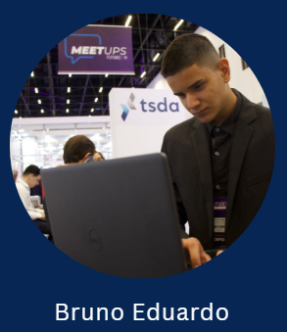
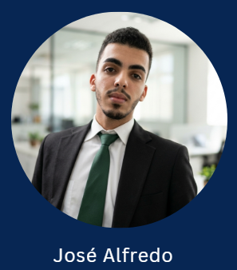
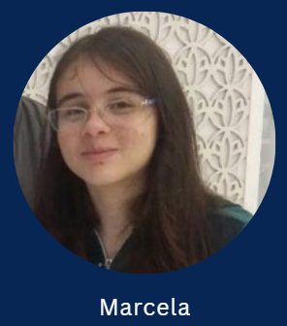
Equipe

Slide 3

PROBLEMA / OBJETIVO
O envelhecimento populacional aumentou.
Famílias possuem dificuldade
em encontrar cuidadores.
Elder Connect surge para conectar
cuidadores e responsáveis.

Slide 4

PROBLEMA E HIPÓTESE
Problema
Hipótese
Dificuldade em encontrar cuidadores.
Falta de confiança.
Um sistema web pode melhorar:
Comunicação.
Contratação.
Organização do cuidado.
Ausência de plataforma organizada.

Slide 5

OBJETIVOS DO PROJETO
Desenvolver uma plataforma para facilitar:
Conexão.
Gerenciamento.
Organização do cuidado.

Slide 6
Objetivo geral
Cadastro.
Busca.
Vínculo.
Medicamentos.
Comunicação.

Slide 7








TECNOLOGIAS UTILIZADAS

Slide 8
METODOLOGIA
Levantamento de requisitos.
Entrevistas.
Análise.
Modelagem.

Slide 9

REQUISITOS FUNCIONAIS
Módulo – Acesso e Conta
RF 1 – Cadastrar usuário
RF 2 – Realizar login no sistema
RF 8 – Gerenciar perfil
RF 11 – Logout

Slide 10
REQUISITOS FUNCIONAIS
Módulo – Gestão de Cuidadores
RF 3 – Cadastrar perfil de cuidador
RF 4 – Buscar cuidadores
RF 5 – Visualizar perfil do cuidador
RF 6 – Avaliar cuidador

Slide 11
REQUISITOS FUNCIONAIS
Módulo – Gestão de Relacionamento
RF 9 – Vincular cuidador ao idoso
RF 12 – Finalizar vínculo / contrato entre cuidador e idoso Módulo – Gestão de Saúde
RF 10 – Gerenciar medicamentos

Slide 12
LEI GERAL DE PROTEÇÃO DE DADOS (LGPD)
POLÍTICA E MECANISMOS DE CONFORMIDADE COM A LGPD (LEI Nº 13.709/2018)
Consentimento Explícito (Opt-in):
No momento do cadastro do usuário (seja responsável ou cuidador), haverá uma caixa de seleção obrigatória desmarcada por padrão, onde o usuário aceita explicitamente os Termos de Uso e a Política de Privacidade. O texto deixará claro que os dados de saúde do idoso (como prontuário de medicamentos) serão visualizados exclusivamente pelo cuidador formalmente vinculado

Slide 13
Anonimização e Minimização de Dados:
Serão coletados estritamente os dados necessários para o funcionamento do negócio. Dados de contato direto (como telefone e endereço exato) do cuidador e do familiar permanecerão ocultos durante a busca inicial na plataforma, sendo liberados somente após a abertura do canal de mensagens interna ou aceite mútuo de contratação.

Slide 14
Direito de Exclusão e Revogação (Direito ao Esquecimento):
Através do caso de uso "Gerenciar Perfil", o usuário poderá solicitar a exclusão definitiva de sua conta. Ao confirmar a exclusão, o sistema executará uma rotina no banco PostgreSQL que apagará logicamente (e fisicamente após 30 dias).

Slide 15
Segurança dos Dados de Saúde (Dados Sensíveis):
O registro de medicamentos (nome, dose e frequência) é classificado juridicamente como dado de saúde (sensível). Esses registros trafegarão sob criptografia e sua persistência no banco contará com controle de acesso rígido.

Slide 16
DIAGRAMA DE CASO DE USO
DIAGRAMA DE PACOTE

Slide 17
DIAGRAMA DE CLASSES
DIAGRAMA DE SEQUÊNCIA

Slide 19
Texto texto

